Slide 1



AI 개발자 트랙 미니프로젝트 1차
스마트폰 기반의 센서 데이터 행동 인식 분류
AI 05반 16조
AI 05반 박주용
AI 05반 김수진
AI 05반 김민아
AI 05반 김태은
AI 05반 장성원
AI 05반 손재경
Make it possible

Slide 2
Contents
1. 데이터 처리 및 분석
2. 기본 모델링
3. 단계별 모델링
기본 모델링 및
변수 중요도 추출
정적 / 동적 행동 분류
&
세부 동작 분류 모델링
행동 분류 모델링

Slide 3
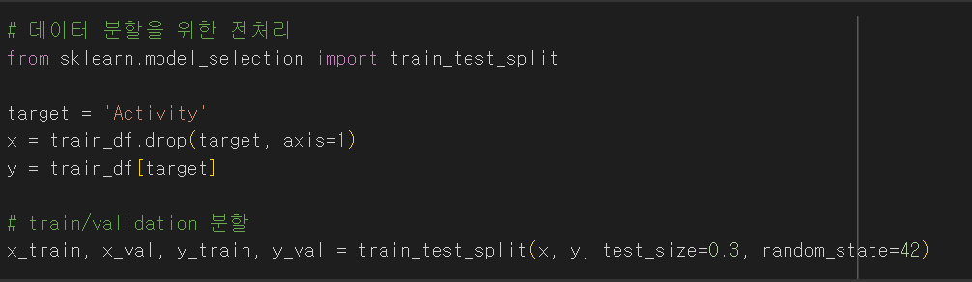
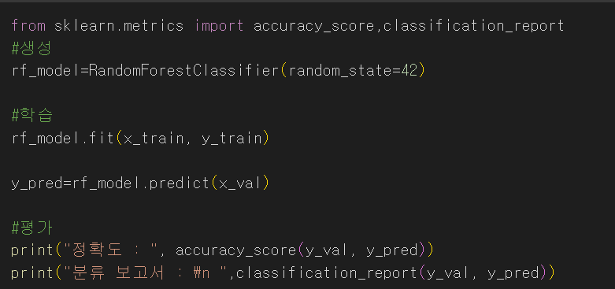
1. 데이터 처리 및 분석
데이터 전처리 및 RandomForest 생성
학습을 위한 target 과 feature 분리
train_test_split을 통해 7:3 비율 분할
Tree 기반 알고리즘인 RandomForest 생성
Notes:
트리 기반 알고리즘인 RandomForestClassifier로 분류 모델 학습
accuracy_score와 classification_report를 통해 성능 평가
다양한 클래스에 대한 정밀도(precision), 재현율(recall), F1-score 확인 가능

Slide 4
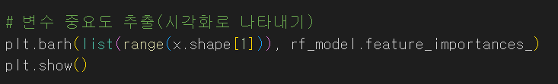
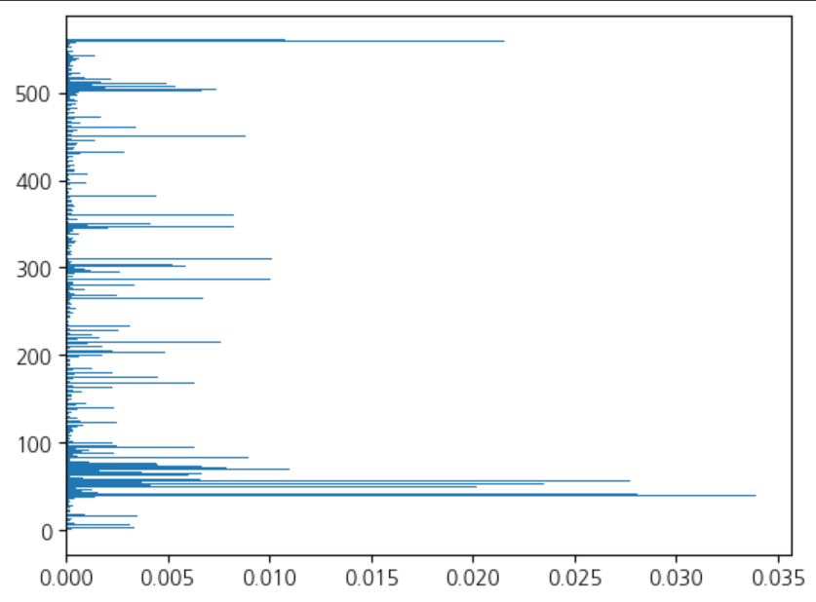
1. 데이터 처리 및 분석
변수 중요도 추출
feature_importances_ 속성을 활용하여
각 변수의 중요도를 추출
“총 561개의 feature 중 일부가 모델 성능에 큰 영향을 주며, 대부분은 중요도가 낮은 것을 보임”
Notes:
"총 561개의 feature 중 일부가 모델 성능에 큰 영향을 주며, 대부분은 중요도가 낮은 것을 확인할 수 있습니다.“
대부분의 feature는 낮은 중요도를 가지며, 일부 feature가 모델 예측 성능에 큰 영향을 미칩니다.

Slide 5
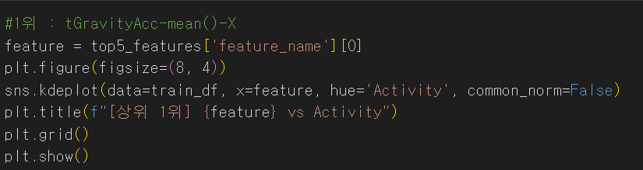
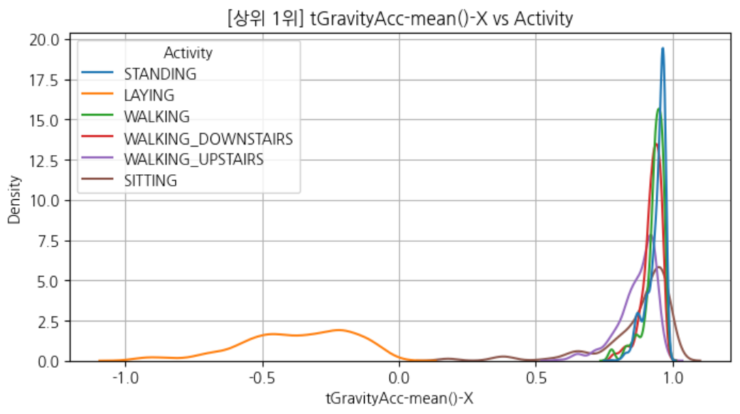
1. 데이터 처리 및 분석
변수 중요도 분석 및 상위 변수 탐색
상위 5개 변수 탐색 중 1위
RandomForest 모델을 통한 전체 변수의 중요도를 추출
상위 변수를 중심으로 활동 분류에 기여도가 높은 특성을 시각화
(tGravityAcc-mean()-X vs Activity)
Notes:
랜덤 포레스트 기반 모델을 통해 전체 변수의 중요도를 추출하고, 상위 변수를 중심으로 활동 분류에 기여도가 높은 특성을 시각적으로 분석하였습니다

Slide 6
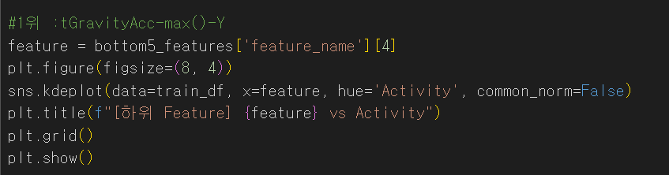
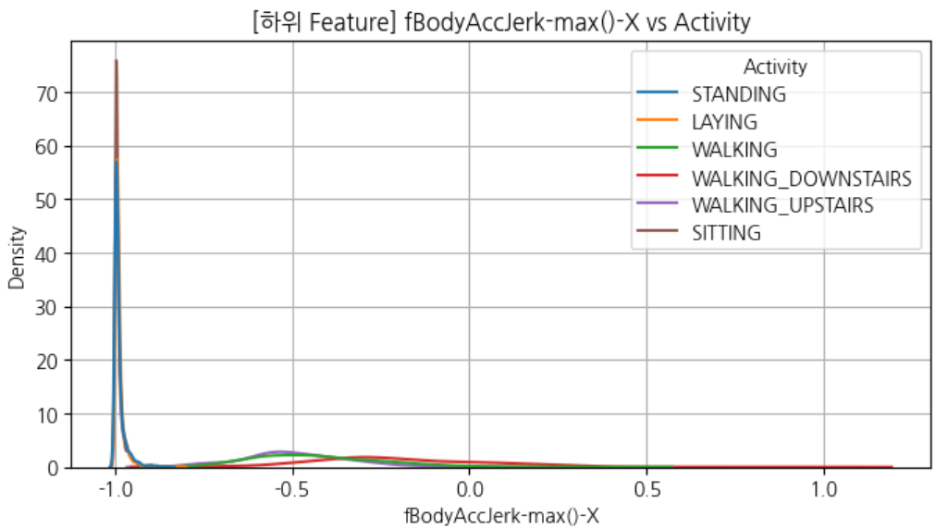
1. 데이터 처리 및 분석
변수 중요도 분석 및 하위 변수 탐색
하위 5개 변수 탐색 중 1위
모델의 예측에 거의 영향을 미치지 않는 변수는 모든 활동에 대해 유사한 분포를 보임
이는 구분력이 떨어지는 변수로 판단됨
Notes:
모델의 예측에 거의 영향을 미치지 않는 변수(fBodyAccJerk-max()-X)는 모든 활동(Activity)에 대해 유사한 분포를 보임 → 구분력이 떨어지는 변수로 판단됨.

Slide 7
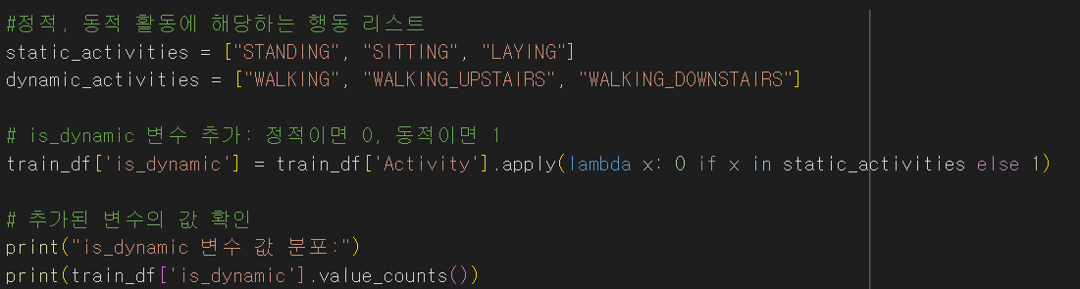
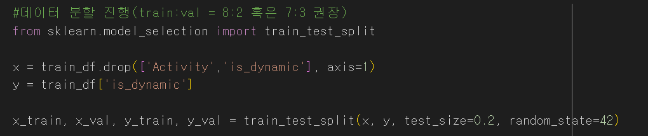
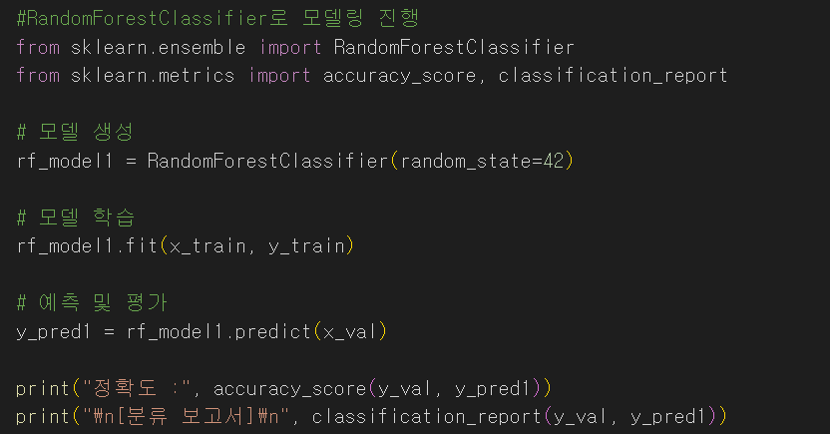
1. 데이터 처리 및 분석
정적, 동적 행동 구분 모델링
정적, 동적 행동 구분 모델링을 위한 데이터 전처리
정적 행동이면 0, 동적 행동이면 1
데이터 분할
Tree 기반 알고리즘인 RandomForest 생성

Slide 8
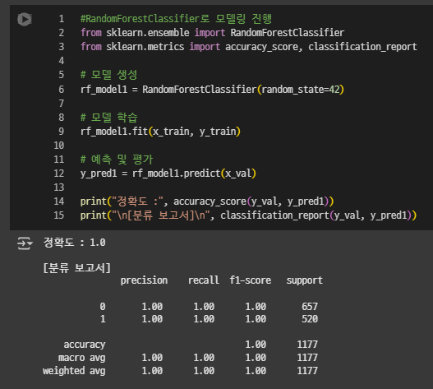
1. 데이터 처리 및 분석
RandomForestClassifier 모델링 및 평가
분류 문제 해결을 위한 RandomForest 모델

Slide 9
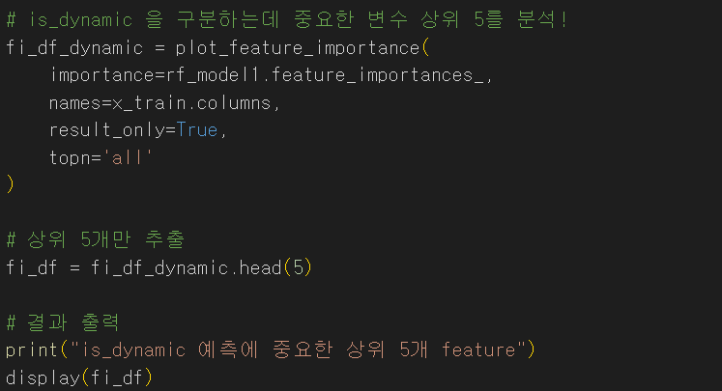
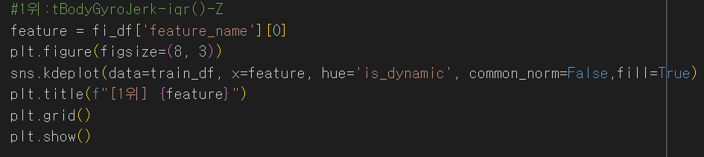
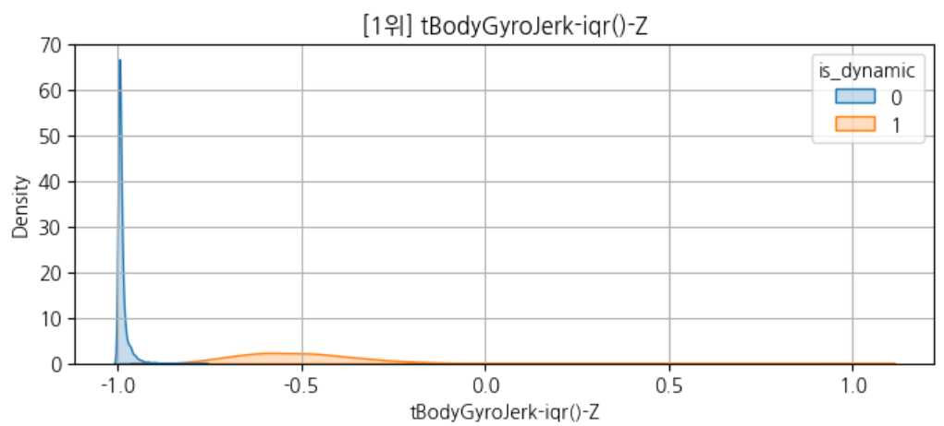
1. 데이터 처리 및 분석
정적, 동적 행동 구분을 위한 주요 feature EDA
정적, 동적 행동 구분에 중요하게 사용한 상위 5개만 추출
정적 동적 행동구분 상위 5개 변수 중 1위
정적 행동은 Z축 방향의 각속도 변화가 매우 일정하지만 동적 행동은 Z축 각속도 변화가 다양하게 분포함
이는 수직방향 움직임이 행동 구분에 중요함을 보여줌
Notes:
정적 행동(앉기, 서기, 눕기)은 Z축 방향의 각속도 변화가 매우 일정함 동적 행동(걷기, 계단 오르기/내리기)은 Z축 각속도 변화가 다양하게 분포 이는 수직 방향 움직임이 행동 구분에 중요함을 시사
RandomForest 모델이 정적/동적 행동 구분에 중요하게 사용한 상위 5개

Slide 10
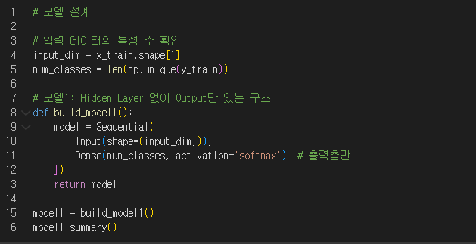
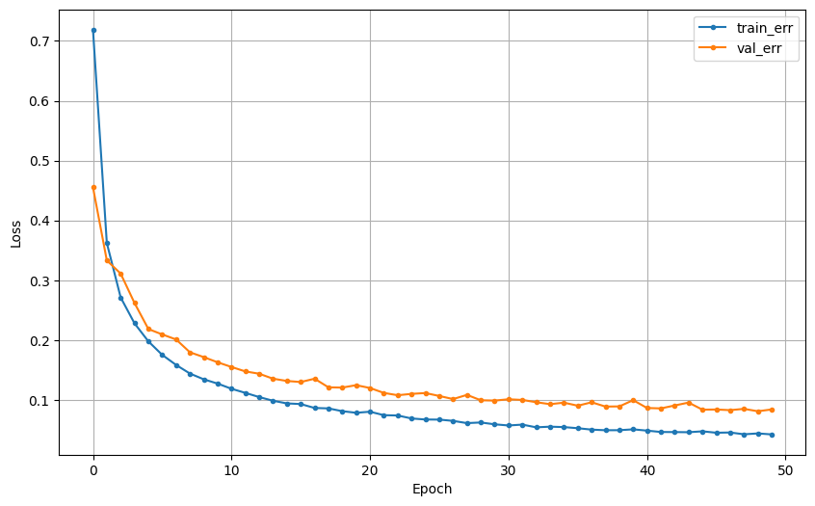
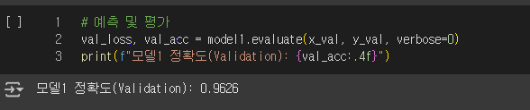
2. 기본 모델링
Hidden Layer없이 모델 생성(모델1)
Notes:
정적 행동(앉기, 서기, 눕기)은 Z축 방향의 각속도 변화가 매우 일정함 동적 행동(걷기, 계단 오르기/내리기)은 Z축 각속도 변화가 다양하게 분포 이는 수직 방향 움직임이 행동 구분에 중요함을 시사
RandomForest 모델이 정적/동적 행동 구분에 중요하게 사용한 상위 5개

Slide 11
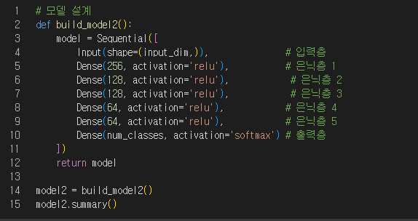
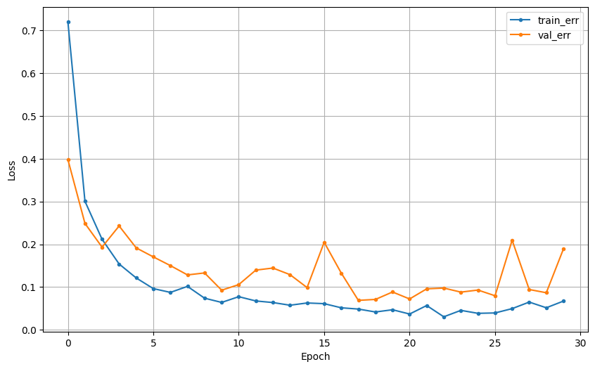
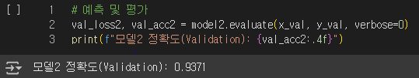
2. 기본 모델링
최소 5개 이상의 은닉층을 추가한 모델(모델2)

Slide 12
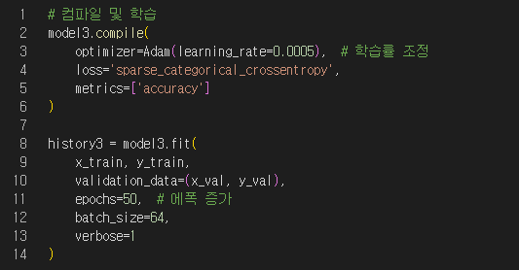
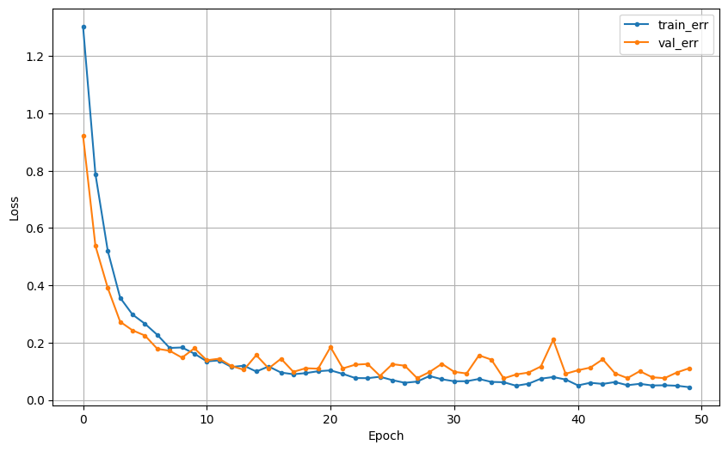
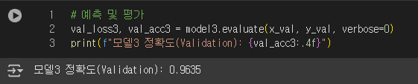
2. 기본 모델링
학습률, epochs 등 조정(모델3)

Slide 13
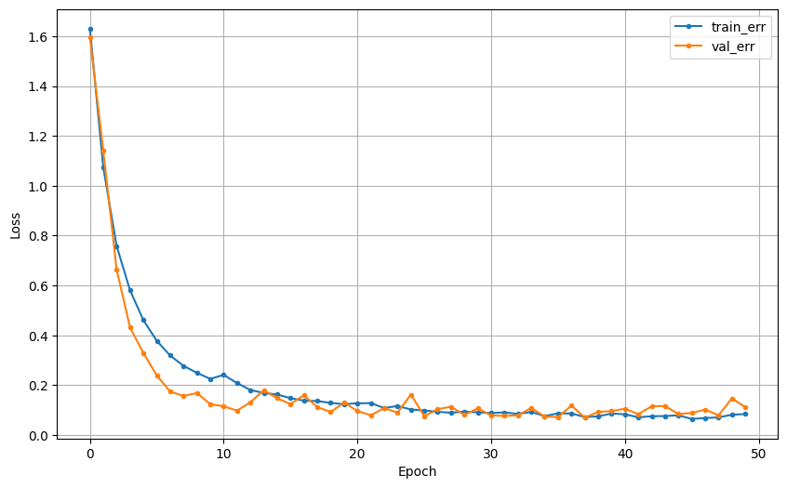
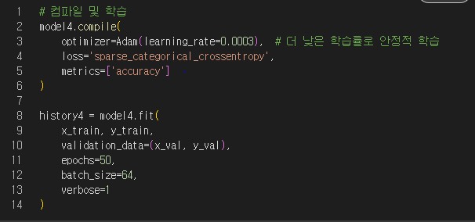
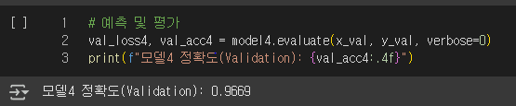
2. 기본 모델링
학습률, epochs 등 조정(모델4)

Slide 14
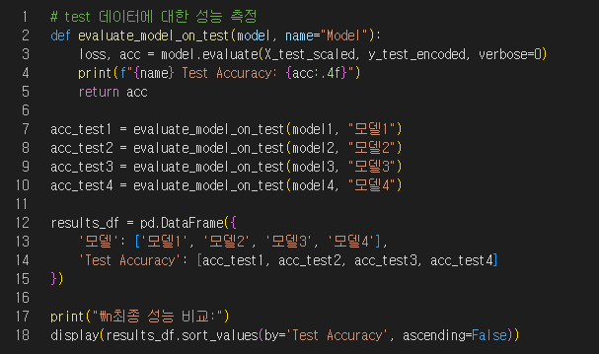
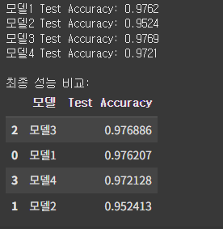
2. 기본 모델링
모델 성능비교
각 모델에 대해서 test 데이터로 성능 측정
테스트 결과

Slide 15
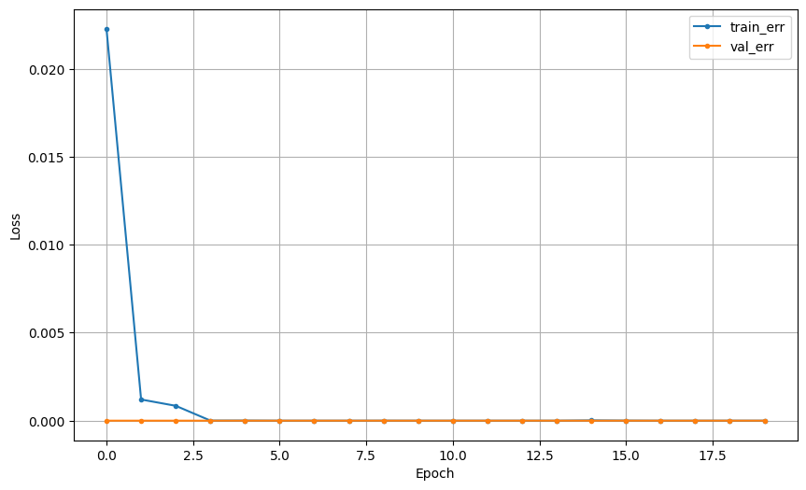
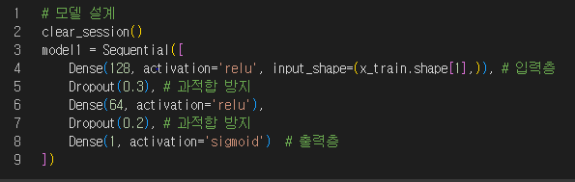
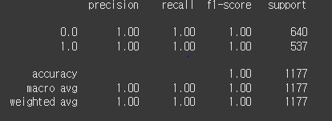
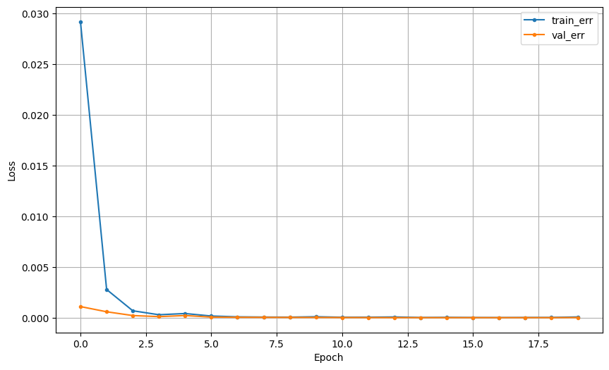
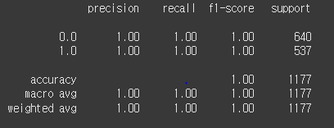
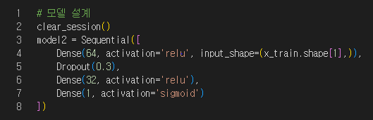
3. 단계별 모델링
정적 / 동적 이진 분류 모델1,2 설계, 학습, 평가
모델1
모델2

Slide 16
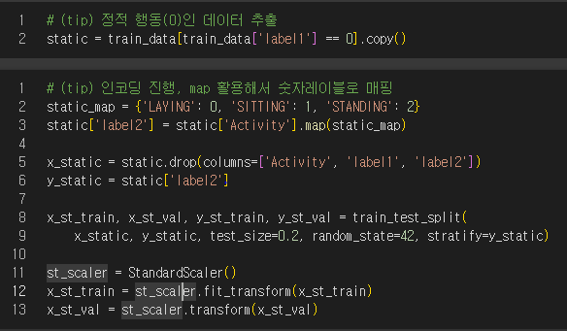
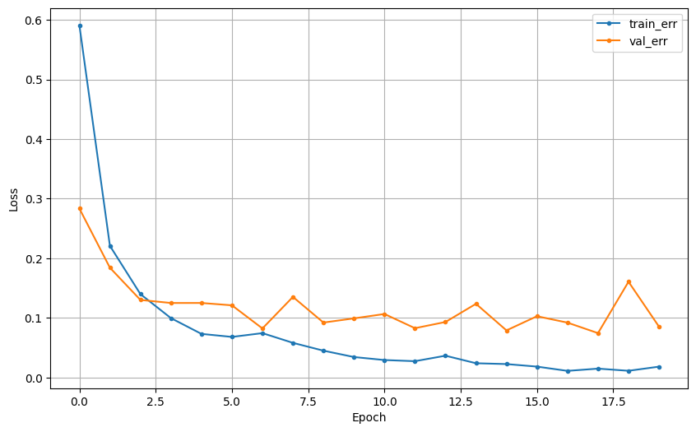
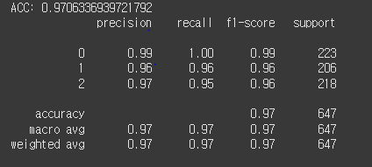
3. 단계별 모델링
정적 동작 세부 분류
정적 행동(LAYING, SITTING, STANDING)인 데이터 추출
LAYING, SITTING, STANDING 를 분류하는 모델을 생성

Slide 17
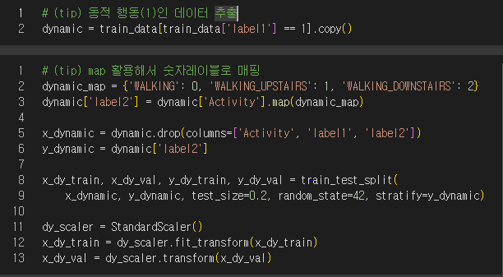
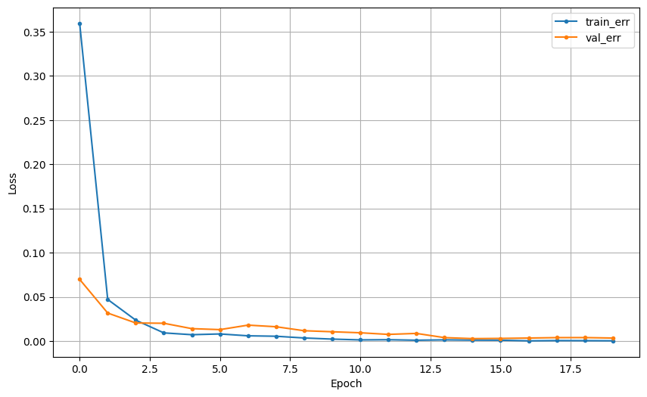
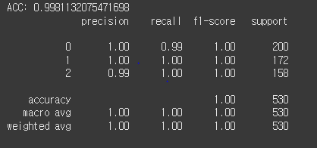
3. 단계별 모델링
동적 동작 세부 분류
동적 행동(WALKING, WALKING_UPSTAIRS, WALKING_DOWNSTAIRS)인 데이터 추출
WALKING, WALKING_UPSTAIRS, WALKING_DOWNSTAIRS를 분류하는 모델을 생성

Slide 18
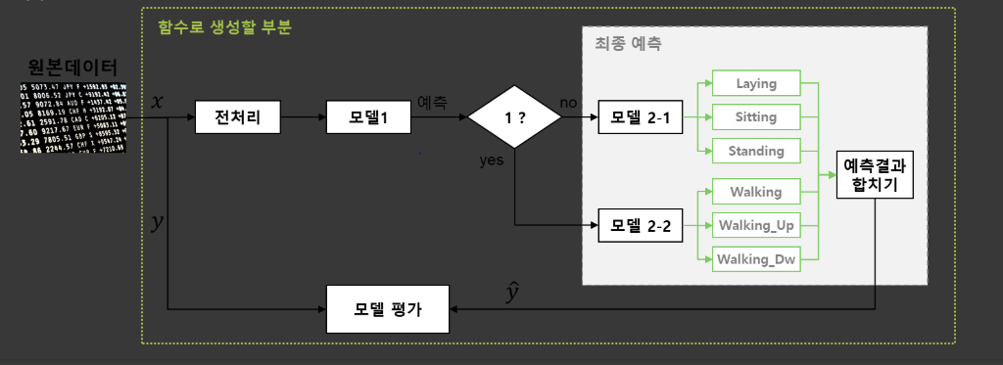
3. 단계별 모델링
분류 모델 파이프라인 구성
두 단계 모델을 통합하고, 새로운 데이터(test)에 대해서 최종 예측결과와 성능 평가가 나오도록 함수로 만들기
데이터 파이프라인 구축 : test 데이터가 로딩되어 전처리 과정을 거치고, 예측 및 성능 평가 수행

Slide 19
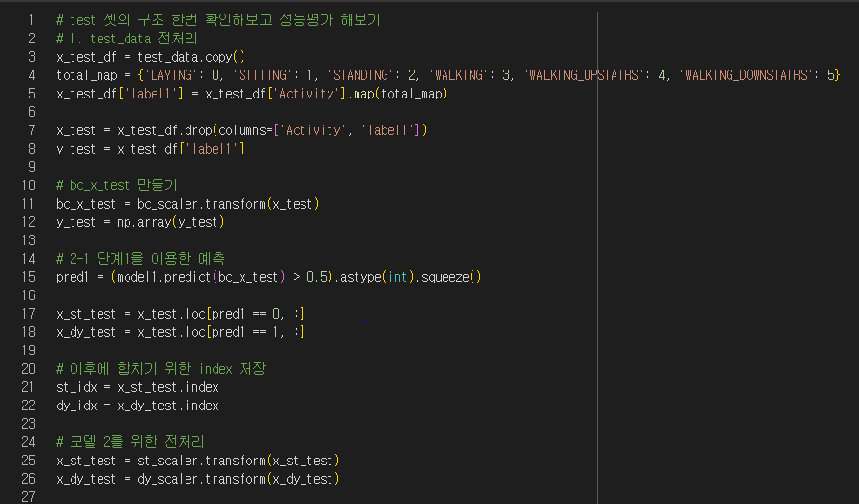
3. 단계별 모델링
분류 모델 파이프라인 구성

Slide 20
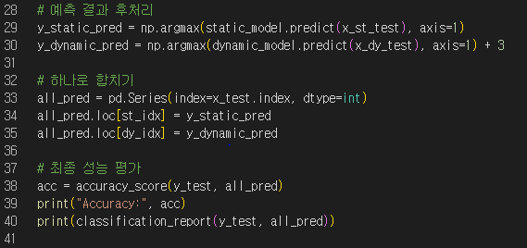
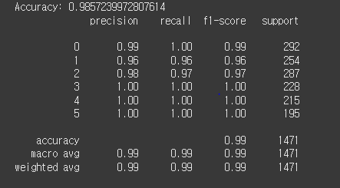
3. 단계별 모델링
분류 모델 파이프라인 구성

